Slide 1

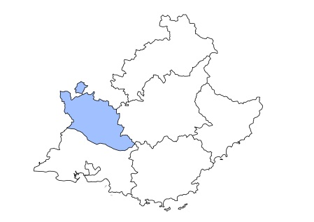


Les éclairages conjoncturels départementaux
La situation conjoncturelle
au 3e trimestre 2024
dans le Vaucluse
Crédit photo : ©Shutterstock
Services études, statistiques, évaluation

Slide 2
Faible croissance de l’emploi salarié au 3e trimestre, après une pause au printemps
Au T3 2024 :
+ 0,4 %
+ 0,2 %
+ 0,2 %

Slide 3
Une hausse portée principalement par l’emploi hors intérim
Au T3 2024 :
+90
emplois intérimaires
+390 emplois hors intérim

Slide 4
Dans l’industrie, les deux tiers de la hausse sont dus à l’emploi intérimaire

Slide 5
Quasi-stabilité dans le tertiaire, rebond dans l’industrie, nouveau recul dans la construction

Slide 6
Sur un an, le recul dans la construction est très prononcé

Slide 7
La baisse du nombre de bénéficiaires de contrat aidé se consolide
970
Note : données arrondies en fin de trimestre, provisoires
Source : ASP - Traitements : Dares

Slide 8
La croissance de l’apprentissage toujours modérée
7 400

Slide 9
Le taux de chômage se stabilise…
9,7 % (0,0 pt)
7,9 % (+0,1 pt)
7,2 % (+0,1 pt)

Slide 10
… et reste supérieur à celui des départements comparables

Slide 11
Au 3e trimestre 2024, la demande d’emploi repart à la hausse

Slide 12
L’élévation est deux fois plus soutenue chez les femmes

Slide 13
La demande d’emploi des seniors rebondit vivement

Slide 14
La demande d’emploi de longue durée est quasi-stable

Slide 15
Sur un an, très forte baisse du nombre de foyers bénéficiaires du RSA, recul de la PA et de l’ASS ; hausse pour l’AAH

Slide 16
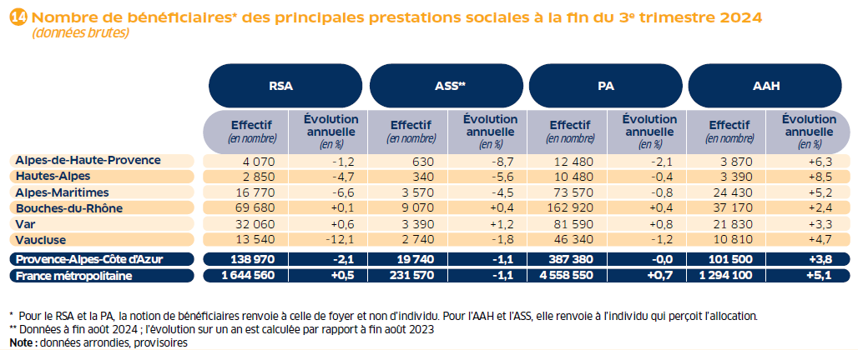
Un repli du nombre de foyers bénéficiaires du RSA bien plus marqué que le niveau régional

Slide 17
Pour en savoir plus
La Note de conjoncture de la Dreets Provence-Alpes-Côte d’Azur:
https://paca.dreets.gouv.fr/Les-publications-periodiques-9124
Retrouvez tous nos indicateurs dans le Tableau de bord des indicateurs clés
en téléchargement sur le site de la Dreets Provence-Alpes-Côte d’Azur :
https://paca.dreets.gouv.fr/Les-indicateurs-cles-de-la-Dreets-Paca

